Slide 1
10장. 포인터와 동적 배열

Slide 2
목차
포인터
포인터 변수
메모리 관리
동적 배열
동적 배열의 생성과 사용
포인터 산술 연산
클래스, 포인터 및 동적 배열
this 포인터
소멸자 (destructors)
복사 생성자 (copy constructors)
할당 연산자 오버로딩

Slide 3
포인터
객체지향 프로그래밍
3
포인터는 메모리 주소
타입 T에 대한 포인터 (“pointer to T”)는 T 타입 데이터의 주소
포인터 변수
(타입 T의) 포인터를 저장하는 변수
포인터 vs. 비 포인터
포인터가 가리키는 데이터 타입(T)
예: double * p;
p는 double 형 데이터의 주소를 저장 (double 형 데이터를 저장하지 않음)
p에 int 형 데이터의 주소를 저장하지 않음
포인터 형은 다른 데이터 형과 마찬가지로 지역 변수 형, 매개변수 형, 반환 형으로 사용 가능

Slide 4
포인터 선언과 연산자 : * 와 &
객체지향 프로그래밍
4
포인터 선언
int *p1, *p2, v1, v2; // p1과 p2는 int 형 포인터 변수
// v1과 v2는 int 형 변수
& : 주소 연산자 (address of)
v1 = 0;
p1 = & v1; // v1의 주소를 p1에 저장
// 또는 p1으로 하여금 v1을 가리키게 함
* : 역 참조 연산자 (dereference)
*p1 = 42; // p1이 가리키는 주소에 42를 저장
cout << v1 << endl; // v1 값을 출력
cout << *p1 << endl; // p1이 가리키는 주소에 저장된 값을 출력

Slide 5
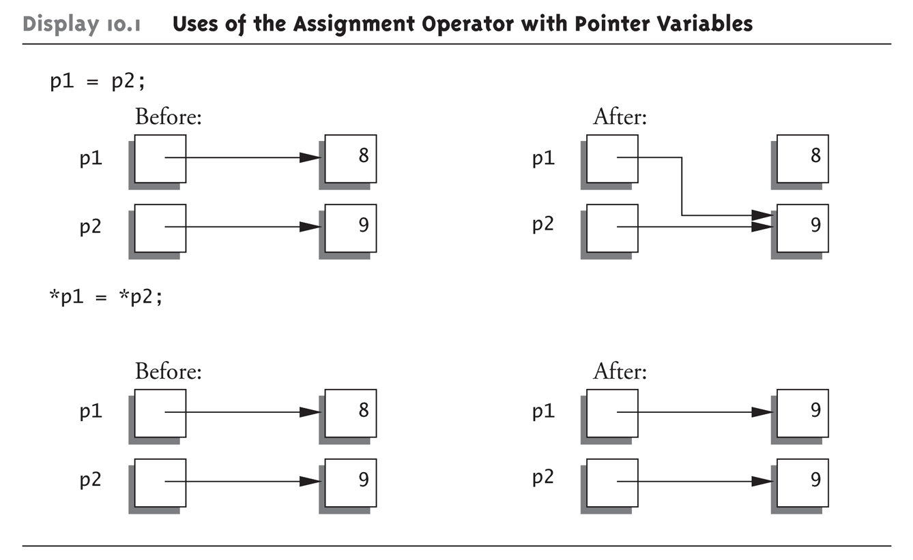
포인터 선언과 연산자 : =
객체지향 프로그래밍
5
= : 할당 연산자 (assignment)
p2 = p1; // p1에 저장된 주소를 p2에 복사
// 또는 p2가 p1과 동일한 곳을 가리키게 함
*p2 = * p1; // p2가 가리키는 곳에 p1의 값을 복사
// 또는 p2의 값을 p1의 값으로 대체

Slide 6
포인터 선언과 연산자 : new
객체지향 프로그래밍
6
new : 메모리 할당 연산자
식 (new type)은 type의 이름 없는 변수를 생성하고 type의 포인터를 결과 값으로 반환
p1 = new int; // int형의 이름 없는 변수를 생성
// 또는 int형 값을 저장할 메모리 할당
동적 할당 변수(이름 없는 변수)
new type (expr)과 같이 초기화 인자를 지정
int * n;
n = new int(17); // int형의 메모리를 할당하고 17로 초기화
// 포인터 변수 n이 이 메모리를 가리키게 함

Slide 7
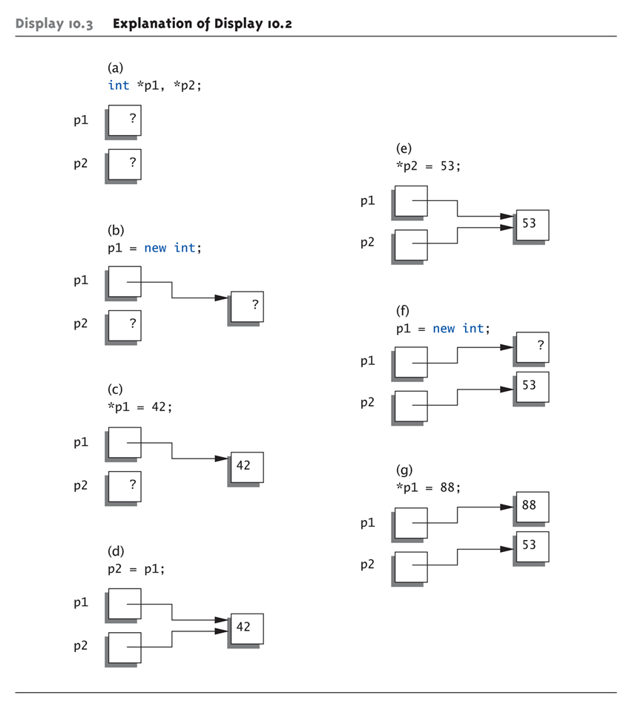
포인터 선언과 연산자 : new
객체지향 프로그래밍
7

Slide 8
포인터 선언과 연산자 : new
객체지향 프로그래밍
8
new 연산자로 클래스 형 동적 변수를 생성
new type에서 type이 클래스 형
해당 클래스 형의 생성자를 호출
new type (expr₁, ..., expr_{n})와 같이 초기화 인자 (initializer arguments) expr₁ ~ expr_{n}을 지정해서 해당 생성자를 호출
MyClass *myPtr;
myPtr = new MyClass (32.0, 17);

Slide 9
포인터 선언과 연산자 : new
객체지향 프로그래밍
9
자유 저장 공간 (free store) 또는 힙 (Heap)
사용 가능한 메모리 공간 “free store”
new 연산자를 통해 동적 할당 변수를 저장하기 위해 마련한 공간
메모리 공간이 부족하면 NULL을 반환하거나 프로그램이 종료됨
new 연산 후 결과 값이 NULL인지 확인하고 할당된 메모리를 사용
int * p;
p = new int;
if (p == NULL) {
cerr << “Error: Insufficient memory.\n”;
exit(1);
}

Slide 10
포인터 선언과 연산자 : delete
객체지향 프로그래밍
10
delete : 메모리 해제 연산자
사용하던 메모리를 자유 저장 공간 (free store) 또는 힙 (heap)에 반환
int * p;
p = new int (5);
... // do something with p
delete p;
허상 포인터 (dangling pointers)
delete p; 를 수행
p가 가리키는 메모리를 해제
포인터 변수 p에 해제한 메모리의 주소가 남아 있음
*p로 값을 읽으려고 하면 그 결과는 undefined
delete 연산 후 “p = NULL;” 로 초기화하여 허상 포인터 참조를 방지

Slide 11
기타 사항
객체지향 프로그래밍
11
동적 변수와 자동 변수
동적 변수 : new 연산자를 통해 생성하고 delete 연산자를 통해 해제
자동 변수 : 함수 정의 내에 선언된 변수이고, 함수를 호출할 때 생성하고 함수 호출을 완료할 때 해제
포인터 타입의 이름
typedef int * IntPtr; // int 포인터 형을 IntPtr이라고 정의
IntPtr a, b; // int 포인터 형 변수 a와 b를 선언
int * a, b; // int 포인터 형 변수 a와 int 형 변수 b를 선언
포인터 형 매개 변수
값에 의한 호출 방식에 의해 포인터 값 (메모리 주소)을 복사해서 전달
매개 변수 포인터를 참조한 값을 변경하면 실 인자 (포인터)가 가리키는 값이 함께 변경

Slide 12
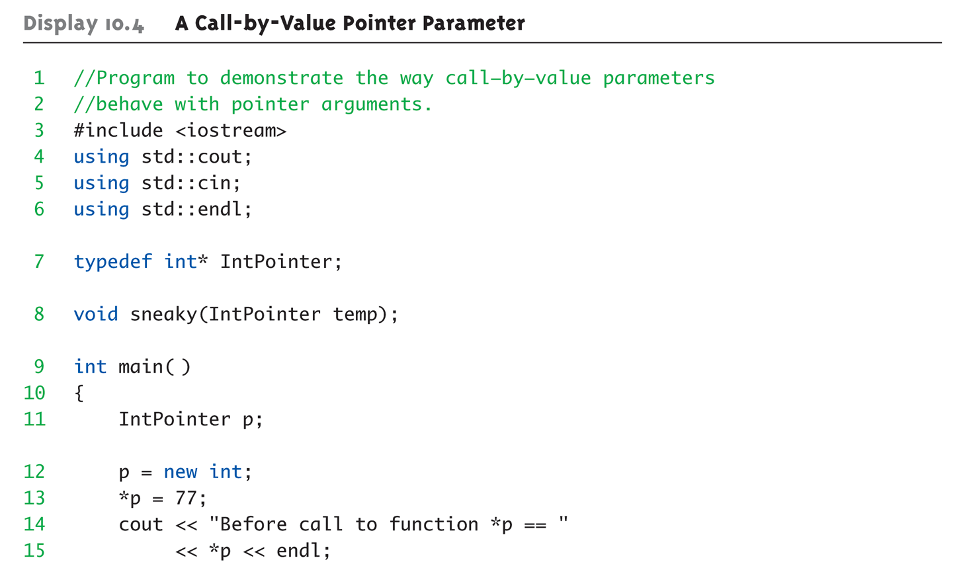
기타 사항
객체지향 프로그래밍
12

Slide 13
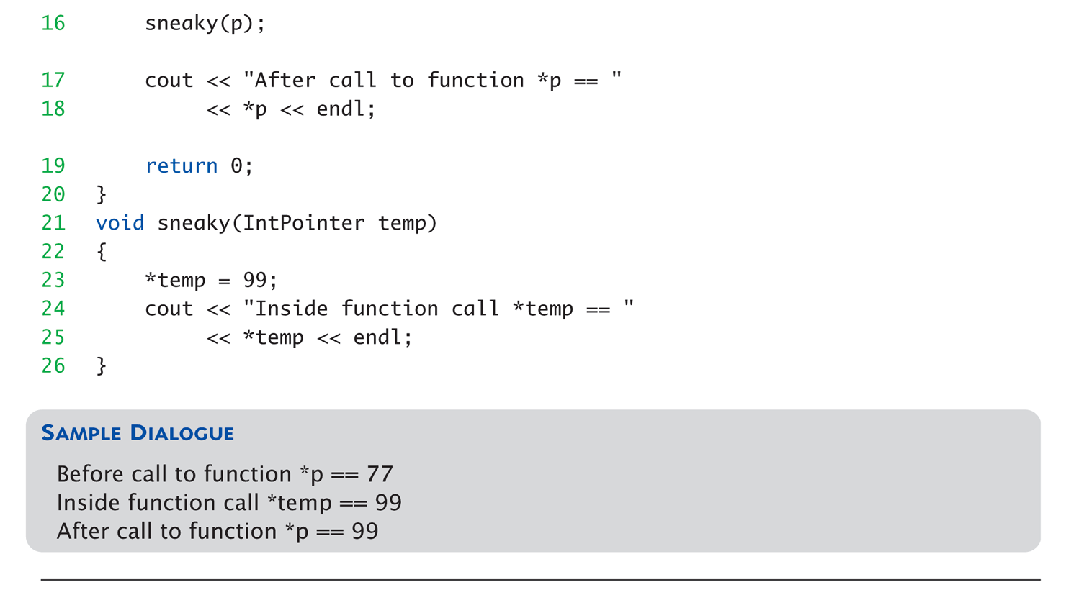
기타 사항
객체지향 프로그래밍
13

Slide 14
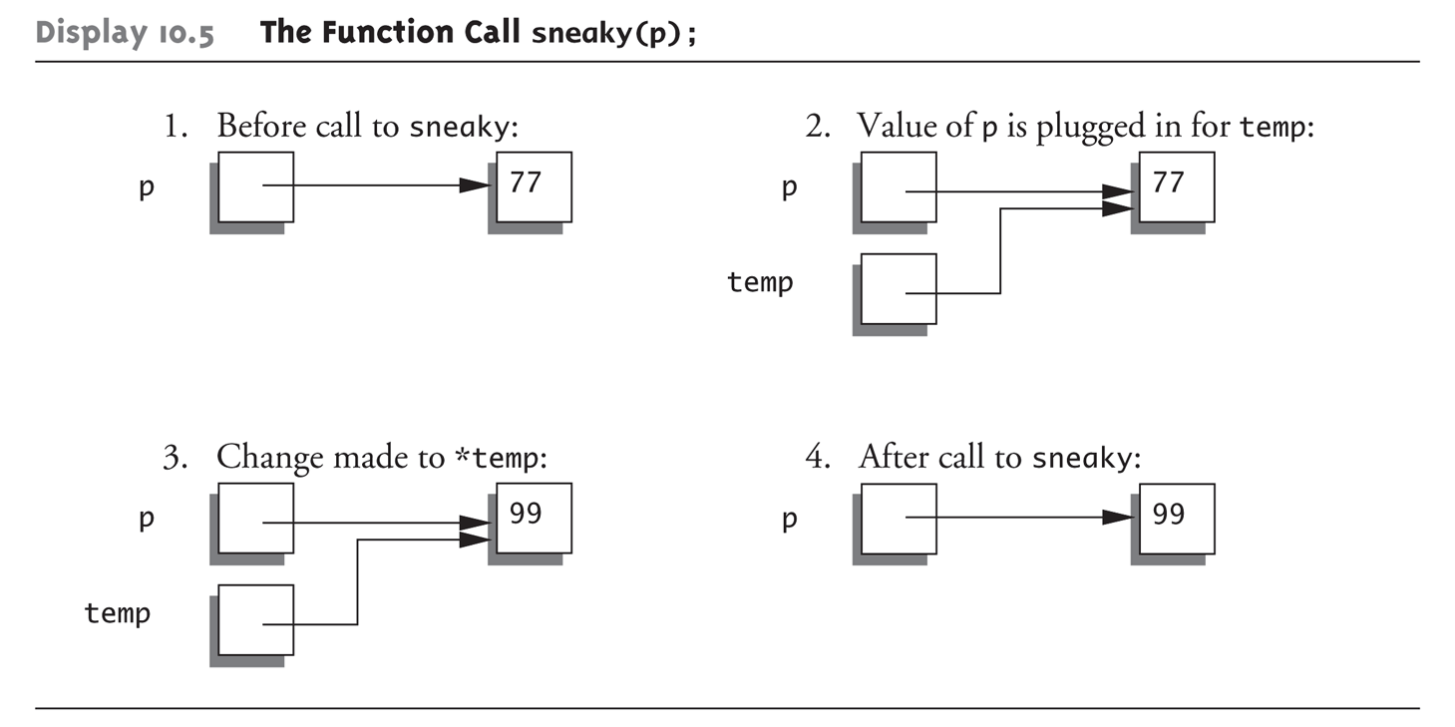
기타 사항
객체지향 프로그래밍
14

Slide 15
동적 배열
객체지향 프로그래밍
15
일반적인 배열
고정된 원소의 개수를 지정해서 선언
배열 변수는 배열의 첫 번째 원소의 주소
int a[10]; /* a의 타입은 const int * */
동적 배열
원소의 개수를 프로그램 실행 중에 결정
필요하면 원소 개수를 늘리거나 줄일 수 있음
int * p; /* p의 타입은 int * */
배열 변수
포인터 변수와 동일
p = a; // 배열 변수를 포인터 변수에 할당
// p는 배열 a의 첫번째 원소의 주소 ( &a[0] )
a = p; // 컴파일 에러. 배열 변수는 상수 속성의 포인터

Slide 16
동적 배열 생성, 사용, 삭제
객체지향 프로그래밍
16
동적 배열 생성
식 new type [ size ]으로 type의 원소를 size 개수의 배열을 생성
typedef double * DoublePtr;
DoublePtr d;
d = new double[10]; // new [ ] 연산자를 사용해서
// double 형 원소를 10개 갖는 배열 생성
동적 배열 사용
일반 배열과 같은 방식으로 사용
d[0], ..., d[9]
동적 배열 삭제
delete [] d; // delete [ ] 연산자를 사용해서
// delete다음의 [ ]는 d가 동적 배열임을 알림
d = NULL; // 삭제된 동적 배열을 참조하는 것을 방지

Slide 17
동적 배열과 포인터 산술 연산
객체지향 프로그래밍
17
포인터에 대한 산술 연산
포인터가 가리키는 타입에 따라 산술 연산의 의미가 결정됨
다른 타입을 가리키는 포인터들 사이의 뺄셈은 무의미
포인터에 대한 ++와 --를 사용
typedef double * DoublePtr;
DoublePtr d, a;
d = new double[10];
// d는 배열 첫 번째 원소 d[0]의 주소, e.g., 2000번지
// d + 1은 d[1]의 주소, e.g., 2008번지 (double 타입을 8 bytes)
// d + 2는 d[2]의 주소, e.g., 2016번지
a = &a[5];
cout << d << endl; // 2000을 출력
cout << d + 1 << endl; // 2000 + 1 * 8을 출력
cout << a << endl; // 2000 + 5 * 8을 출력
cout << a – d << endl; // 5를 출력

Slide 18
다차원 동적 배열
객체지향 프로그래밍
18
다차원 동적 배열 생성
다차원 배열을 배열의 배열로 해석
typedef int * IntArrayPtr;
IntArryPtr *m = new IntArryaPtr[3];
// 3개의 포인터를 원소로 하는 배열을 생성
for (int i = 0; i < 3; i++)
m [i] = new int [4];
// 4개의 int를 원소로 하는 배열을 생성
// 그 배열을 각각 m[i]가 가리키도록 설정

Slide 19
클래스, 포인터, 동적 배열
객체지향 프로그래밍
19
-> 연산자
* 연산자와 . 연산자의 조합
X -> F는 (*X) . F
MyClass * p;
p = new MyClass;
p->grade = “A”; // (*p) . grade = “A”; 와 동일
// * p . grade는 두 개의 연산자 *와 .을 포함
// 우선 순위 규칙에 의해 * (p . grade)로 해석

Slide 20
클래스, 포인터, 동적 배열
객체지향 프로그래밍
20
this 포인터
멤버 함수 내에서 호출 객체 (calling object)를 가리키는 포인터
class Simple {
public:
void showStuff() const;
private:
int stuff;
};
void Simple::showStuff() const {
cout << stuff;
cout << this->stuff;
}

Slide 21
클래스, 포인터, 동적 배열
class C {
int x;
int* ptr;
};
C obj1, obj2;
obj1
obj2
x : 123
ptr :
x : 456
ptr :
1
2
3
4
5
6
7
8
9
10
obj1 = obj2; 의 결과는?
(1) 얕은 복사
(2) 깊은 복사
obj1
obj2
obj1
obj2
x : 456
ptr :
x : 456
ptr :
x : 456
ptr :
x : 456
ptr :
6
7
8
9
10
6
7
8
9
10
6
7
8
9
10
객체지향 프로그래밍
21
클래스의 객체를 복사하거나 삭제할 때 메모리 관리

Slide 22
클래스, 포인터, 동적 배열
(1) 얕은 복사의 경우 결과
obj1
obj2
x : 456
ptr :
x : 456
ptr :
6
7
8
9
10
(1-1) 깊은 삭제
(1-2) 얕은 삭제
obj1
obj2
obj1
obj2
x : 456
ptr :
x : 456
ptr :
x : 456
ptr :
x : 456
ptr :
6
7
8
9
10
6
7
8
9
10
객체지향 프로그래밍
22
클래스의 객체를 복사하거나 삭제할 때 메모리 관리 (계속)
obj1 = obj2; 으로 복사한 다음 obj2를 삭제하면 그 결과는?

Slide 23
클래스, 포인터, 동적 배열
클래스의 객체를 복사하거나 삭제할 때 메모리 관리 (계속)
obj1 = obj2; 으로 복사한 다음 obj2를 삭제하면 그 결과는?
(2) 깊은 복사의 경우 결과
obj1
obj2
x : 456
ptr :
x : 456
ptr :
6
7
8
9
10
6
7
8
9
10
(2-1) 깊은 삭제
(2-2) 얕은 삭제
obj1
obj2
obj1
obj2
x : 456
ptr :
x : 456
ptr :
x : 456
ptr :
x : 456
ptr :
6
7
8
9
10
6
7
8
9
10
6
7
8
9
10
6
7
8
9
10
객체지향 프로그래밍
23

Slide 24
클래스, 포인터, 동적 배열
할당연산자
(operator=)
복사생성자
소멸자
객체지향 프로그래밍
24
클래스의 객체를 복사하거나 삭제할 때 메모리 관리 (계속)
객체를 복사하는 경우
변수에 객체를 할당 :
obj1 = obj2; // obj1을 삭제하고 obj2를 복사
객체를 선언하면서 다른 객체로 초기화 :
C obj1(obj2); // obj2를 복사해서 obj1을 초기화
C obj1 = obj2; //
매개변수로 객체를 전달 :
void f (C obj1); // obj2를 복사해서 obj1을 초기화
f (obj2);
객체를 함수의 리턴 값으로 반환 :
C g () { C obj1; return obj1; }
g(); // 함수 호출 g()의 리턴 값은 obj1을 복사한 객체
객체를 삭제하는 경우
실행이 블록의 끝에 도달했을 때
delete 또는 delete[] 연산자를 사용할 때

Slide 25
클래스, 포인터, 동적 배열
cf. 값에 의한 호출(call-by-value)에서 복사
객체지향 프로그래밍
25
복사 생성자 (copy contructor)
동일한 클래스의 객체를 참조형 인자를 받는 생성자
복사 생성자를 정의하지 않으면 컴파일러가 기본 복사 생성자(얕은 복사)를 자동으로 추가
class Complex {
public:
Complex (const Complex& c) // 복사 생성자
: re (c.re), im(c.im) { }
Complex (int i);
Complex ();
Complex (double re, double im);
private:
double re, im;
};

Slide 26
클래스, 포인터, 동적 배열
객체지향 프로그래밍
26
복사 생성자가 호출되는 세가지 경우 (참고: 슬라이드 23)
객체 선언과 함께 다른 객체로 초기화할 때
Complex a = b; // (copy initialization)
함수 인자로 값에 의한 호출 방식(복사 방식)으로 객체를 전달할 때
객체를 함수의 반환 값으로 리턴 할 때
일반 생성자를 사용 (복사 생성자 응용)
Complex y = 2;
// int 인자의 생성자를 통한 초기화, “Complex y(2); ”
Complex z = Complex(2, 0);
// 두 개의 double 인자의 생성자를 통한 초기화 “Complex z(2, 0); ”

Slide 27
클래스, 포인터, 동적 배열
객체지향 프로그래밍
27
= 연산자, 복사 생성자, 소멸자
클래스에 포인터 멤버 변수를 포함하는 경우
복사 방법 (얕은 복사 vs. 깊은 복사) 또는 삭제 방법 (얕은 삭제 vs. 깊은 삭제)을 프로그래머의 의도에 맞추어 선택해서 구현
클래스에 =연산자, 복사 생성자, 소멸자를 특별히 지정하지 않으면
컴파일러가 기본 =연산자, 기본 복사 생성자, 기본 소멸자를 자동으로 추가
얕은 복사와 얕은 삭제 방식을 사용

Slide 28
클래스, 포인터, 동적 배열
객체지향 프로그래밍
28
= 연산자 오버로딩
클래스 멤버 함수로 정의
일반적으로 참조 매개 변수 형과 참조 반환 형으로 선언
class StringClass {
public:
StringClass& operator= (const StringClass& rtSide);
...
private:
char *a; // 문자열을 저장하는 동적 배열
int capacity; // 동적 배열 a의 크기
int length; // a에 포함된 문자의 개수
};

Slide 29
클래스, 포인터, 동적 배열
객체지향 프로그래밍
29
= 연산자 오버로딩
StringClass& StringClass::operator= (const StringClass& rtSide) {
if ( this == &rtSide ) // 왼쪽과 오른쪽이 같은 객체이면
return *this; // 그 객체를 반환
else {
capacity = rtSide.capacity;
length = rtSide.length;
delete [ ] a; // 이전 동적 배열을 해제
a = new char[capacity]; // 새로 동적 배열을 할당
for (int i=0; i<length; i++)
a[i] = rtSide.a[i];
return *this;
}
}
= 연산자를 정의하지 않으면 기본 =연산자 (얕은 복사, 얕은 삭제) 를 컴파일러가 추가

Slide 30
클래스, 포인터, 동적 배열
객체지향 프로그래밍
30
복사 생성자와 = 연산자의 차이
복사 생성자는 아직 초기화되지 않은 메모리에 할당
MyClass x = y; // copy initialization
= 연산자는 객체가 이미 초기화된 메모리에 다른 값으로 다시 할당
x = y; // copy assignment by = operator
=> 따라서 x에 y를 복사하기 전에 x를 삭제함
다음 슬라이드 예제 참고

Slide 31
클래스, 포인터, 동적 배열
객체지향 프로그래밍
31
소멸자 (destructor)
클래스 멤버 함수
클래스이름에 ~ (tilde) 기호를 붙인 이름
MyClass::~MyClass () {
// Clean-up
}
객체를 제거할 때 소멸자를 호출
자동 변수 객체는 블럭을 벗어날 때
동적 변수 객체는 delete 연산자를 사용할 때
소멸자를 정의하지 않으면 기본 소멸자(얕은 삭제)를 컴파일러가 추가
객체의 소멸자를 실행한 다음, 클래스 형 멤버 변수의 소멸자를 호출
클래스 멤버 변수가 여러 개인 경우 선언된 순서의 역순으로 호출

Slide 32
소멸자 예제
class PFArrayD {
public:
...
~PFArrayD(); // 소멸자
private:
double * a; // 동적 할당 멤버 변수
int capacity;
int used;
};
PFArrayD::~PFArrayD () {
delete [] a;
}
객체지향 프로그래밍
32
소멸자 (destructor)
기본 소멸자는 a가 가리키는 배열을 자동으로 제거하지 않음
사용자 정의 소멸자에서 의도한 바에 따라 a가 가리키는 배열을 제거하는 코드를 추가

Slide 33
클래스, 포인터, 동적 배열
class Table {
public:
Table (const Table&); // copy constructor
Table& operator = (const Table&); // copy assignment
…
private:
Name *p; // Name형 객체를 원소로 하는 배열
int sz;
};
Table::Table(const Table& t) { // copy constructor
Q1
}
Table& Table::operator= (const Table& t) { // copy assignment
Q2
}
Table::~Table() {
Q3
}
Q4: Table 클래스의 할당 연산자,
복사 생성자, 소멸자가 호출되는
코드의 예를 보이시오.
객체지향 프로그래밍
33

